Slide 1


ỦY BAN NHÂN DÂN QUẬN LONG BIÊN
TRƯỜNG TIỂU HỌC ĐÔ THỊ VIỆT HƯNG
BÀI GIẢNG ĐIỆN TỬ
KHỐI 3
MÔN: TOÁN

Slide 2






Slide 3
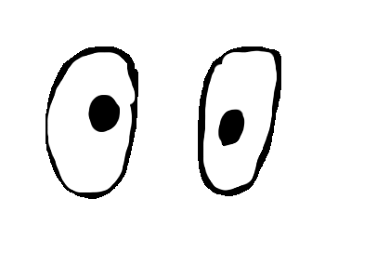


Luật chơi:
GV viết vài phép tính nhân, chia bất kỳ lên bảng. Chia lớp làm 4 đội.(4 tổ)
Tổ nào có tất cả thành viên làm xong trước và đúng thì thắng lượt.

Slide 4

ĐIỂM:
TỔ 1
TỔ 2
TỔ 3
TỔ 4
4
4
5
5
3
3
1
1
2
2
4
5
3
1
2
4
5
3
1
2
Tổ nào có nhiều thành viên xong trước +1 điểm
Notes:
Luật chơi:
- Với mỗi lượt thắng, bấm vào dấu cộng của tổ thắng để cộng +1 điểm. Mỗi tổ được cộng tối đa 5đ, GV có thể tổ chức cho đội nào cộng được 5đ trước thì thắng hoặc chơi trong thời gian 5’, sau 5’ đội nào nhiều điểm trc thì thắng.

Slide 5



TOÁN
Bài 23: BẢNG CHIA 9

Slide 6




Slide 7
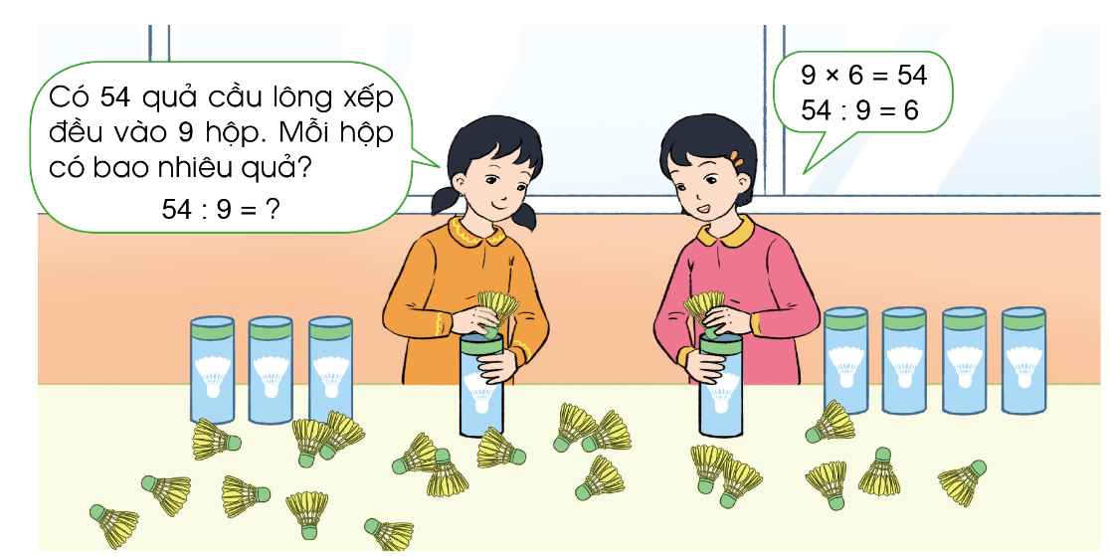
Quan sát tranh và trả lời câu hỏi

Slide 8


Bảng chia 9
Hoàn thành bảng chia 9
9 : 9 = ?
18 : 9 = ?
27 : 9 = ?
36 : 9 = ?
45 : 9 = ?
54 : 9 = ?
63 : 9 = ?
72 : 9 = ?
81 : 9 = ?
90 : 9 = ?

Slide 9


9 : 9 = 1
18 : 9 = 2
27 : 9 = 3
36 : 9 = 4
45 : 9 = 5
54 : 9 = 6
63 : 9 = 7
72 : 9 = 8
81 : 9 = 9
90 : 9 = 10
Bảng chia 9

Slide 10

1
Tính nhẩm
54 : 9
81 : 9
63 : 9
18 : 9
36 : 9
9 : 9
45 : 9
27 : 9
90 : 9
= 6
a)
= 2
= 5
= 4
= 3
= 9
= 1
= 10
= 7

Slide 11

b
Tính
= 10 kg
= 7 l
= 1 dm

Slide 12




